Slide 1


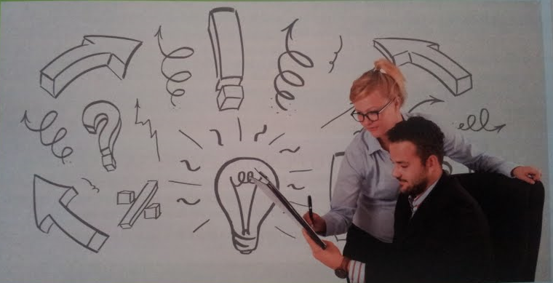
Unidad 1
EL EMPRENDEDOR, LA IDEA DE NEGOCIO Y EL PROYECTO EMPRESARIAL

Slide 2
CONTENIDOS
El trabajador por cuenta propia /ajena
2. Requisitos y teorías del empresario
3. El espíritu emprendedor
4. Características personales de los emprendedores
5. La idea de negocio y su generación

Slide 3
1 El trabajador por cuenta propia /ajena
Fomentar
El espíritu emprendedor para crear una empresa
Aporta
Conocimiento del funcionamiento interno de una empresa
¿Qué diferencias hay entre ser trabajador por cuenta ajena o por cuenta propia
Cuenta Ajena
Depender de un jefe
Responsabilidad limitada a cumplir con su trabajo
Salario fijo, independiente de si la empresa tiene o no beneficios
Cumplir un horario de trabajo
La satisfacción depende del clima laboral y funcionamiento interno de la empresa
Cuenta Propia
Ser nuestro propio jefe
Asumir responsabilidades en la marcha del negocio
El salario varía en función de los beneficios o pérdidas de la empresa
Llevarse la tarea casa fuera de horario del negocio
Es una satisfacción personal y profesional el asumir un reto empresarial

Slide 4
1 El trabajador por cuenta propia /ajena
Es el que crea su empresa porque “las circunstancias” le han llevado a ello: se ha quedado sin empleo, lleva tiempo en el paro, etc.
Tiene una “necesidad urgente” encontrar trabajo, más que un convencimiento interno de desarrollar un proyecto de negocio.
Tiene más motivos que motivación interna.
Empresario a la fuerza
Motivos
Son las razones para crear una empresa
…querer ganar más dinero, insatisfechos con la empresa donde trabaja, encontrar empleo, ser su propio jefe, etc…
DISTINGUIR
Motivación interna
Es la ilusión en el proyecto
Lo que nos permitirá continuar en el proyecto empresarial a pesar de las dificultades

Slide 5

2. Requisitos y teorías del empresario
Requisitos básicos del empresario
Riesgo
Debe ser una persona que acepte el riesgo. Si desea seguridad de tener un empleo y sueldo estable no es una persona idónea para crear una empresa.
El contexto familiar (cuidado de hijos, heredar la empresa, pérdida de empleo de la pareja, etc.) y el círculo de amistades donde haya empresarios o trabajadores por cuenta ajena también genera expectativas positivas o negativas hacia el riesgo.
Capital y tecnología
Disponer de un capital inicial para crear la empresa, al menos de un 50%. Los bancos no financian el 100% de la inversión, ya que exigen que el empresario asuma riesgos aportando capital a la empresa.
Tener acceso a la tecnología (máquinas, equipos, herramientas, etc.) para crear el negocio y poder acceder a los proveedores que la vendan.
Habilidades
Conocer el negocio, siendo preferible que antes se haya sido trabajador por cuenta ajena en una empresa del mismo sector.
Conocimientos de administración y gestión. Algunas tareas las llevará una gestoría, pero el empresario tiene que estar tomando decisiones sobre la gestión de la empresa.
Tener habilidades personales y sociales: crear y transmitir ilusión, visión optimista, resistencia a la frustación, don de gentes, escucha activa, empatía, etc.
Zona de aprendizaje https://www.youtube.com/watch?v=vKiTfoBG0ts

Slide 6
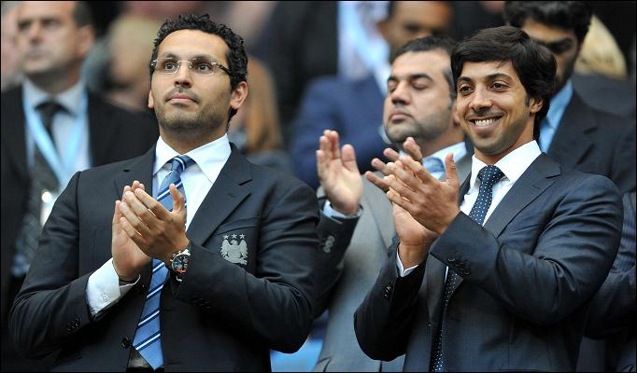
2. Requisitos y teorías del empresario
Teorías:
El empresario es el capitalista que pone el dinero y asume el riesgo económico. Compra los medios o factores de producción a un precio y realiza una previsión de ventas. Si acierta ganará, si no, perderá el capital aportado.
Tª del empresario-riesgo
(Knight- 1921)
El Jeque Mansour bin Zayed bin Sultan AL Nahyan (nacido en 1970) es un político de Emiratos Árabes Unidos y miembro de la familia gobernante de Abu Dhabi. Pero sobre todo es conocido por ser el actual propietario de uno de los más importantes clubes de fútbol de la liga inglesa, el Manchester City, siendo su papel principal el de capitalista. Además es miembro del Consejo Supremo del Petróleo y posee participaciones en varias empresas comerciales, como Virgin Galactic y Sky News Saudita.

Slide 7
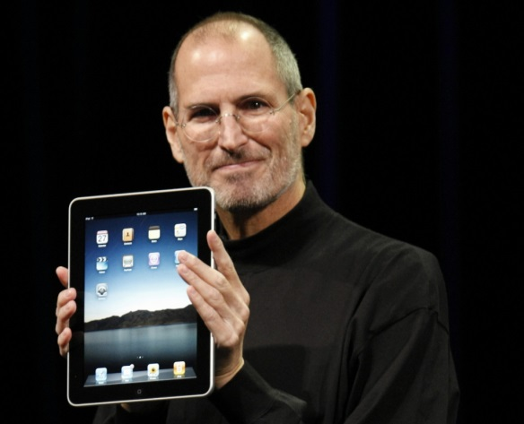
2. Requisitos y teorías del empresario
Considera que el cambio tecnológico viene dado en 3 etapas:
1- invención: se lleva a cabo en los laboratorios.
2- innovación: es llevar a la práctica los inventos e ideas.
3- imitación: cuando la innovación la llevan a cabo muchas empresas.
Esta teoría cree que los verdaderos empresarios son los innovadores, ya que son capaces de llevar al mercado un nuevo producto u ofrecerlo de forma distinta.
Tª del empresario innovador
(Shumpeter-1944)
Empresario Innovador
¿Quién no ha oído hablar del genial Steve Jobs, quien junto a un amigo y en un garaje creo el Apple I, consiguiendo el primer ordenador personal de la historia? El Apple II, una mejora del modelo anterior, fue introducido en 1977, convirtiéndose en el primer ordenador de consumo masivo. El éxito de ventas llevó a Apple a ser la empresa de mayor crecimiento en Estados Unidos.
No todo invento es un éxito comercial: la historia del coche eléctrico https://www.youtube.com/watch?v=89RavaI512k

Slide 8
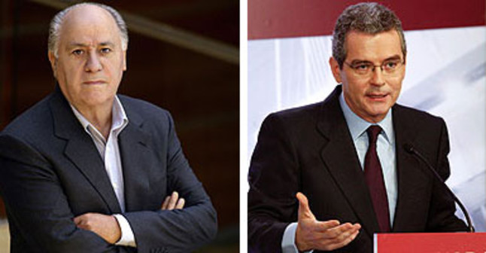
2. Requisitos y teorías del empresario
Tª de la tecnoestructura
Galbraith-1967
Considera que los empresarios son los directivos de la empresa que toman decisiones sobre cómo dirigir la empresa.
En las pequeñas empresas coincidirá el propietario y el directivo-empresario, pero en las grandes sí que hay separación entre propietarios y directivos, siendo los segundos los empresarios.
La tecnoestructura
Si le ponemos cara al grupo Inditex (Zara, Massimo Dutti…) rápidamente pensamos en su fundador y máximo accionista, Amancio Ortega. Sin embargo, éste se ha apartado ya de la dirección del grupo, cediéndole el testigo a Pablo Isla, un ejecutivo con un currículum impresionante: Licenciado en Derecho por la Universidad Complutense de Madrid, Abogado del estado, exdirector de los Servicios Jurídicos del Banco Popular, exdirector General del Patrimonio del Estado en el Ministerio de Economía y Hacienda, expresidente del grupo Altadis y miembro del Consejo de Administración de Telefónica, S.A.

Slide 9
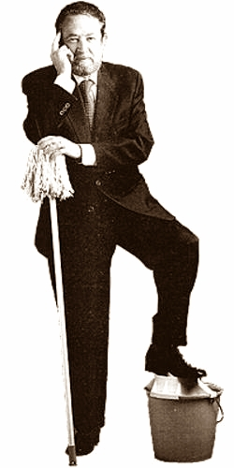
2. Requisitos y teorías del empresario
Tª de la oportunidad
Kirzner-1973
Es el que sabe ver una oportunidad de negocio en el mercado, por lo que busca sacar ventaja de ser el primero en cubrir esas necesidades de los clientes.
Estos empresarios son muy arriesgados, cambiando de un negocio a otro si ven una oportunidad mejor.
Empresario oportunista
¿Sabías que el inventor de la fregona fue un español llamado Manuel Jalón? Este zaragozano consiguió mejorar la calidad de vida de muchas mujeres españolas cuando, al aplicar un palo a la mopa o bayeta, cambió la forma tradicional de limpiar el suelo de rodillas.

Slide 10
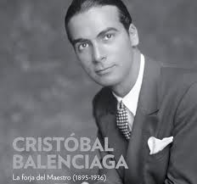
2. Requisitos y teorías del empresario
Se basan en que son las condiciones sociales y culturales las que facilitan o no que haya empresarios. Hay dos teorías:
Tªs socioculturales
Muchos empresarios surgen porque trabajaron en otra empresa donde aprendieros o porque su familia tenía una empresa familiar.
Teoría de la incubadora
Cristóbal Balenciaga es uno de los más famosos modistos y diseñadores españoles. Balenciaga comenzó su andadura profesional de la mano de su madre, costurera de algunas familias importantes de la época. Posteriormente inició un período de aprendizaje como sastre en algunos de los mejores establecimientos del momento, tanto en España como en Francia.
Muchos empresarios surgen por enfrentarse al estado de marginación en que viven al perder el empleo y/o por la dificultad de encontrar trabajo con la que se encuentran.
Teoría de la marginación social

Slide 11
Caso práctico
Las siguientes personas dicen que son empresarios. Indica desde qué teoría se ven como empresarios:
a) Marta, informática, ha elaborado un nuevo GPS para bicicletas de montaña, que vende muy bien en su pequeña empresa.
b) José es directivo de una importante multinacional.
c) Isabel tenía una inmobiliaria, pero con la crisis ha abierto un centro de formación para desempleados.
d) Raúl trabajó en la empresa de fontanería de su padre y ahora tiene la suya propia.

Slide 12
3. El espíritu emprendedor
Es la capacidad innovadora de probar cosas nuevas o hacerlas de una manera diferente.
Formas de ser innovador
Presentando un nuevo producto en el mercado | El chupa-chups, el yogur helado, etc.
Abriéndose a un nuevo mercado o clientes donde no se había vendido antes | Turrón o chocolate sin azúcar para diabéticos. Alimentos sin gluten para celíacos, etc.
Descubriendo una nueva fuente de aprovisionamientos de materias primas | Buscar un nuevo proveedor fuera de la localidad de la empresa o incluso del extranjero.
Aplicando una nueva manera de producir el producto u ofrecer el servicio | Venta online
Organizando la empresa de una manera diferente en cuanto al organigrama o gestión de los recursos humanos | Gasolineras autoservicio
Definición de emprendedor: persona que convierte una idea en un proyecto concreto, generando innovación en el entorno y con ello beneficios económicos y sociales
Rompiendo moldes: jóvenes emprendedores que han hecho historiahttps://hablemosdeempresas.com/empresa/rompiendo-moldes-jovenes-emprendedores-que-han-hecho-historia/

Slide 13
4. Características personales de los emprendedores
Creatividad y tendencia a la innovación
El emprendedor es un innovador. Para emprender es preciso hacer algo nuevo o hacerlo mejor.
Emprender significa asumir el riesgo de fracasar en el intento. Pero el riesgo que se va a asumir debe calcularse y realizar los estudios previos necesarios.
Asumir el riesgo
El emprendedor no se desanima ante el primer fracaso. Los principios son siempre duros, hay que persistir y saber esperar.
Persistencia
Se marca sus proopios objetivos con realismo, tiene confianza en alcanzarlos, sabe lo que quiere conseguir y el esfuerzo que requiere. Además aprende de sus errores.
Autoconfianza pero con autocrítica
Debe saber organizar diferentes recursos (humanos, materiales, capital, etc.) para lograr sus objetivos. Por tanto debe ser una persona organizada.
Capacidad de organización
Debe trabajar muchas horas al día, llevándose el trabajo a casa en muchas ocasiones.
Capacidad de trabajo
Se comunica diariamente con clientes y proveedores, por lo que tiene que saber comunicarse, escuchar activamente e interactuar con los demás.
Habilidades sociales

Slide 14
5. La idea de negocio
La idea es la visión que tiene el emprendedor de su proyecto empresarial y puede resumirse en 4 aspectos:
Actividad a la que se va a dedicar: qué producto vende y en qué sector
A quiénes les va a vender el producto y qué necesidad va a cubrir en ellos
El porqué le comprarán a él y no a la competencia. Esto es la propuesta de valor.
Qué objetivos quiere alcanzar a corto plazo, por ejemplo en 1 año
Fuentes de Ideas de Negocio
Características personales
  Experiencia profesional en otra empresa
  Aficiones personales
Observación del entorno económico
  Carencia en el mercado: servicios mal prestados o bien no hay empresa que ofrezca el servicio/ producto, existiendo clientes que quisieran comprarlo.
  Estudio de otros mercados: observar lo que ya funciona en otros mercados o lugares e “importar la idea” para ser los primeros en ofrecer ese producto que ya ha demostrado que funciona.
  Tendencias nuevas en la población. Hay nuevos productos que están en auge y que los consumidores están dispuestos a incluir en su cesta de la compra.
Innovación de un producto
  Ofrecer un nuevo producto. Es típico de las grandes empresas que ya tienen varios productos y lanzan otros nuevos y prueban si son aceptados o no por el mercado.
  Ofrecer un producto de forma distinta: nuevas características (ej: coches híbridos, eléctricos), nuevo uso del producto (ej: acuarius), vender a otros clientes (ej: chocolate sin azúcar para diabéticos).

Slide 15
5. La idea de negocio
La propuesta de valor de la idea
Lo importante en la idea de negocio no es el producto que se va a vender, sino la propuesta de valor que hay detrás.
Preguntas que pueden ayudar a pensar sobre cuál es la propuesta de valor son las siguientes:
¿Porqué se va a vender?
¿Qué les ofreces a los clientes para que lo compren?
¿Qué tiene el producto para que sea distinto de la competencia?
¿Qué necesidades está cubriendo de los clientes para que quieran comprarlo?
¿Qué beneficios aporta a los clientes la compra de tu producto?
¿Es de mayor calidad, mejor precio, qué es lo que te hace diferente?

Slide 16
5. La idea de negocio
Se creativo
Piensa en una idea de negocio para crear una empresa que se base en alguna de estas fuentes:
a) Si fuera una empresa que se basase en tu experiencia profesional o tu titulación.
b) Si se basase en tus aficiones.
c) Una idea basada en una carencia que hayas visto en el mercado.
d) Una idea de un negocio que funcione en otros lugares y aquí no.
e) Un nuevo producto que inventarías para venderlo.
f) Una idea donde cambiarías alguna característica o le darías un nuevo uso a un producto.
g) Una idea donde venderías un producto que ya existe a otros clientes.

Slide 17
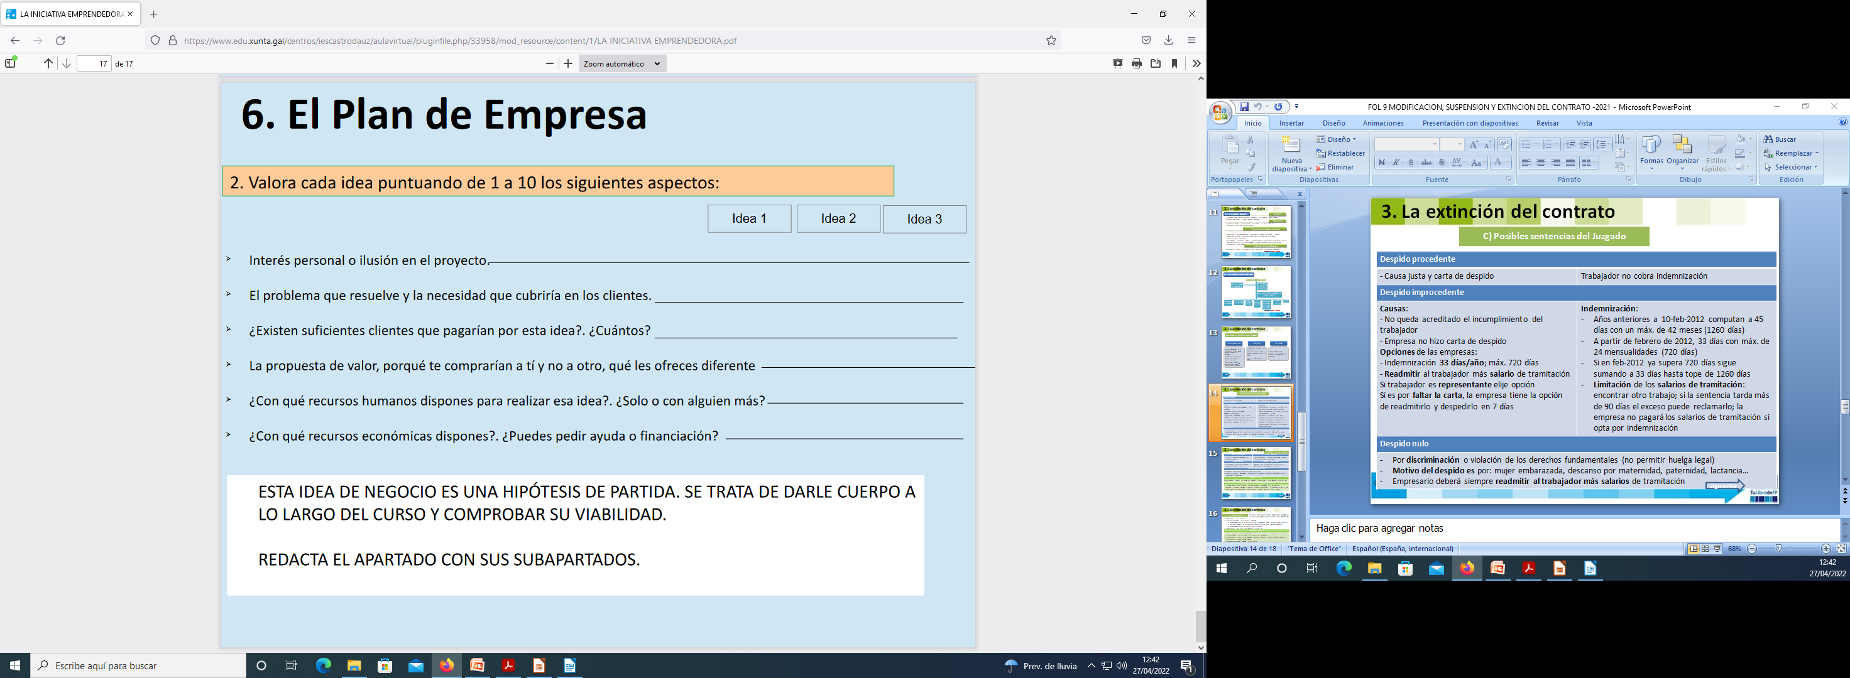
5. La idea de negocio en tu plan de empresa

